Slide 1
ODRAZ SVĚTLA
NA KULOVÝCH ZRCADLECH
aneb
O obrazech na lžičkách
PaedDr. Jozef Beňuška
jbenuska@nextra.sk

Slide 2
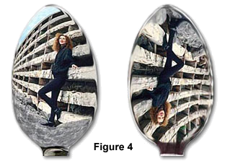
Pozorně se podívejte na obrázek.
Umíte vysvětlit, co je zobrazeno na obrázcích?

Slide 3

Světlo se odráží také od povrchu zakřiveného tělesa.
Ze zakřiveného povrchu koule je možno zhotovit duté
nebo vypuklé zrcadlo.

Slide 4
Duté a vypuklé kulové zrcadlo
duté zrcadlo
vypuklé zrcadlo
Duté odráží světlo na vnitřní straně kulové plochy.
Vypuklé odráží světlo na vnější straně kulové plochy.

Slide 5



Duté a vypuklé kulové zrcadlo
duté zrcadlo
vypuklé zrcadlo
S - střed křivosti zrcadla, r - poloměr křivosti zrcadla
o - optická osa zrcadla
V - vrchol zrcadla

Slide 6
Duté kulové zrcadlo
Světelné paprsky dopadající na kulová zrcadla se odráží
podle zákonu odrazu.
Paprsky procházející středem křivosti S zrcadla
dopadají na plochu zrcadla kolmo, odráží se zpět do
středu křivosti zrcadla S.

Slide 7

Duté kulové zrcadlo
Světelné paprsky dopadající na kulová zrcadla se odráží
podle zákonu odrazu.
Paprsky rovnoběžné s optickou osou
se po odrazu protínají v bodě na optické ose.
Tento bod se nazývá ohnisko F.

Slide 8
Duté kulové zrcadlo
Světelné paprsky dopadající na kulová zrcadla se odráží
podle zákonu odrazu.
Paprsky procházející ohniskem
po odrazu se šíří rovnoběžně s optickou osou.

Slide 9

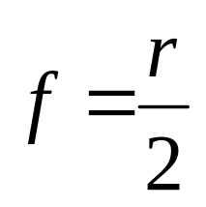
Ohnisková vzdálenost kulového zrcadla f
- je vzdálenost ohniska F od vrcholu zrcadla V.
Ohnisková vzdálenost kulového zrcadla f se rovná
polovině vzdálenosti středu S a vrcholu zrcadla V.

Slide 10


Duté kulové zrcadlo
Geometrická konstrukce obrazu předmětu
Je-li předmět za středem křivosti S, pak vlastnosti
obrazu předmětu jsou:
- je převrácený, zmenšený, skutečný.

Slide 11
Duté kulové zrcadlo
Geometrická konstrukce obrazu předmětu
Je-li předmět mezi středem křivosti S a ohniskem F,
pak vlastnosti obrazu předmětu jsou:
- je převrácený, zvětšený, skutečný.

Slide 12
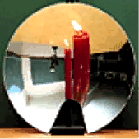
Duté kulové zrcadlo
Geometrická konstrukce obrazu předmětu
Je-li předmět mezi ohniskem F a vrcholem zrcadla V,
pak vlastnosti obrazu předmětu jsou:
- je přímý, zvětšený, neskutečný.

Slide 13
Vypuklé kulové zrcadlo
Světelné paprsky dopadající na kulová zrcadla se odráží
podle zákonu odrazu.
Paprsky směřující do středu optické plochy S
po odrazu se šíří v opačném směru.

Slide 14
Vypuklé kulové zrcadlo
Světelné paprsky dopadající na kulová zrcadla se odráží
podle zákonu odrazu.
Paprsky rovnoběžné s optickou osou
po odrazu se po prodloužení v opačném směru protínají
v bodě na optické ose. Bod je ohnisko F.

Slide 15
Vypuklé kulové zrcadlo
Světelné paprsky dopadající na kulová zrcadla se odráží
podle zákonu odrazu.
Paprsky směřující do ohniska
po odrazu se šíří rovnoběžně s optickou osou.

Slide 16

Vypuklé kulové zrcadlo
Geometrická konstrukce obrazu předmětu
Obraz předmětu utvořený ve vypuklém kulovém zrcadle
je vždy neskutečný (nachází se za zrcadlem), zmenšený
a vzpřímený.

Slide 17
Rozdíly mezi odrazem paprsků dutým a vypuklým
kulovým zrcadlem
Paprsky odražené od dutého zrcadla jsou sbíhavé.
Paprsky odražené od vypuklého zrcadla jsou rozbíhavé.

Slide 18
Rozdíly mezi odrazem paprsků dutým a vypuklým
kulovým zrcadlem
skutečné
ohnisko
Ohnisko dutého zrcadla je skutečné; světelné paprsky
jím skutečně prochází (nachází se v něm světelná energie).

Slide 19
Rozdíly mezi odrazem paprsků dutým a vypuklým
kulovým zrcadlem
neskutečné
ohnisko
skutečné
ohnisko
Ohnisko vypuklého zrcadla je neskutečné; neprochází
ním skutečné paprsky, ale pouze jejich prodloužení za
zrcadlo (světelná energie se v něm nachází).

Slide 20
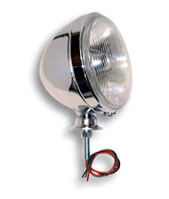
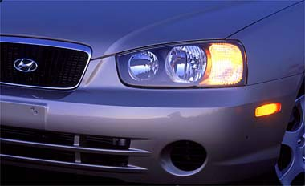
Využití zrcadel:
1. Dutá kulová zrcadla:
- v osvětlovací technice (reflektory),
- světlomety automobilů.

Slide 21
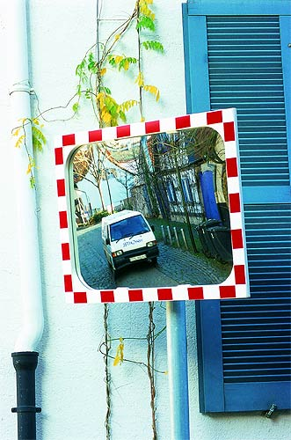
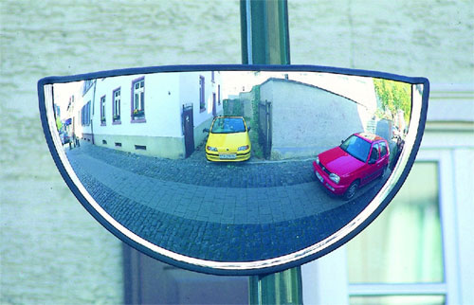
Využití zrcadel:
1. Dutá kulová zrcadla:
- v osvětlovací technice (reflektory),
- světlomety automobilů.
2. Vypuklá kulová zrcadla:
- v nepřehledných zatáčkách,

Slide 22
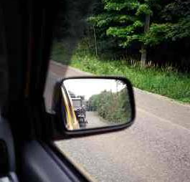
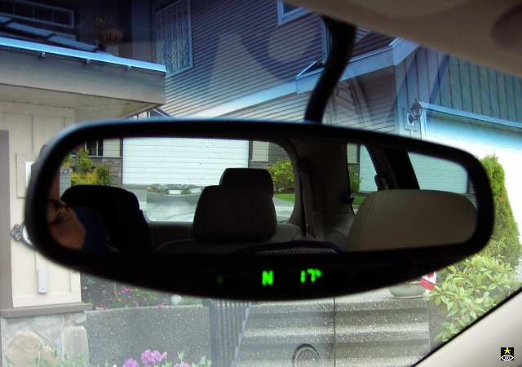
Využití zrcadel:
1. Dutá kulová zrcadla:
- v osvětlovací technice (reflektory),
- světlomety automobilů.
2. Vypuklá kulová zrcadla:
- v nepřehledných zatáčkách,
- zpětná zrcátka v autě,

Slide 23
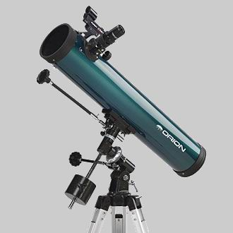
Využití zrcadel:
1. Dutá kulová zrcadla:
- v osvětlovací technice (reflektory),
- světlomety automobilů.
2. Vypuklá kulová zrcadla:
- v nepřehledných zatáčkách,
- zpětná zrcátka v autě,
- v dalekohledech.

